Slide 1
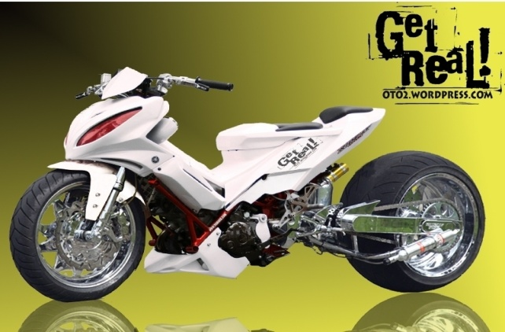
Objek Oriented Programming (OOP) dalam Pemrograman Visual dengan Borland C++ Builder
By denny smkn 3 banjar

Slide 2
Pengertian OOP
Pemrograman berorientasi objek merupakan sebuah pemrograman yang mengedepankan struktur dari sebuah program yang akan dibuat . Pemrograman ini mempertinggi kualitas dan produktifitas pengembangan software. Program pengembangannya dilakukan dengan pendekatan building block. Setiap block, disebut object, bersifat independen dan mampu berjalan sendiri atau saling kunci dengan object lain dengan mudah dan otomatis. Object-object berinteraksi dengan saling memberikan informasi satu terhadap yang lainnya. Masing-masing object harus berisikan informasi mengenai dirinya sendiri (encapsulation) dan object yang dapat dikaitkan (inheritance).

Slide 3
Konsep Dasar OOP
Pemrograman berorientasi objek menekankan pada konsep berikut :
1 Kelas.
Yaitu kumpulan atas definisi data dan fungsi-fungsi dalam suatu unit untuk suatu tujuan tertentu. Sebagai contoh ‘class of dog’ adalah suatu unit yang terdiri atas definisi-definisi data dan fungsi-fungsi yang menunjuk pada berbagai macam perilaku/turunan dari anjing. Sebuah class adalah dasar dari modularitas dan struktur dalam pemrograman berorientasi object. Sebuah class secara tipikal sebaiknya dapat dikenali oleh seorang non-programmer sekalipun terkait dengan domain permasalahan yang ada, dan kode yang terdapat dalam sebuah class sebaiknya (relatif) bersifat mandiri dan independen (sebagaimana kode tersebut digunakan jika tidak menggunakan OOP). Dengan modularitas, struktur dari sebuah program akan terkait dengan aspek-aspek dalam masalah yang akan diselesaikan melalui program tersebut. Cara seperti ini akan menyederhanakan pemetaan dari masalah ke sebuah program ataupun sebaliknya.

Slide 4
Kelas merupakan contoh abstrak dari sebuah objek yang telah terbentuk dari proses penyerderhanaan Adapun contoh nyata atau perwujudan dari sebuah objek dinamakan instance.
Misalnya terdapat kelas manusia,
contoh instance (wujud nyata) dari kelas tersebut adalah Ali, Udin, Dewi dan yang lainnya. Begitu pula nanti, jika anda mulai membuat program didalam C++Builder, yang dinamakan kelas adalah TForm, TEdit, Tbutton, Tlabel, Tlist, Ttimer dan sebagainya, sedangkan contoh instance-nya adalah Form1, Edit1, Edit2, Button1, Label1, Timer1 dan objek-objek lainya yang merupakan perwujudan dari sebuah kelas tertentu.

Slide 5
2 Objek.
Digunakan untuk membungkus data dan fungsi bersama menjadi suatu unit dalam sebuah program komputer; objek merupakan dasar dari modularitas dan struktur dalam sebuah program komputer berorientasi objek.

Slide 6
3 Abstraksi.
Yaitu Kemampuan sebuah program untuk melewati aspek informasi yang diproses olehnya, yaitu kemampuan untuk memfokus pada inti. Setiap objek dalam sistem melayani sebagai model dari “pelaku” abstrak yang dapat melakukan kerja, laporan dan perubahan keadaannya, dan berkomunikasi dengan objek lainnya dalam sistem, tanpa mengungkapkan bagaimana kelebihan ini diterapkan. Proses, fungsi atau metode dapat juga dibuat abstrak, dan beberapa teknik digunakan untuk mengembangkan sebuah pengabstrakan

Slide 7
4 Enkapsulasi.
Memastikan pengguna sebuah objek tidak dapat mengganti keadaan dalam dari sebuah objek dengan cara yang tidak layak; hanya metode dalam objek tersebut yang diberi ijin untuk mengakses keadaannya. Setiap objek mengakses interface yang menyebutkan bagaimana objek lainnya dapat berinteraksi dengannya. Objek lainnya tidak akan mengetahui dan tergantung kepada representasi dalam objek tersebut.

Slide 8
5 Polimorfisme
Polimorfisme melalui pengiriman pesan. Tidak bergantung kepada pemanggilan subrutin, bahasa orientasi objek dapat mengirim pesan; metode tertentu yang berhubungan dengan sebuah pengiriman pesan tergantung kepada objek tertentu di mana pesa tersebut dikirim. Contohnya, bila sebuah burung menerima pesan “gerak cepat”, dia akan menggerakan sayapnya dan terbang. Bila seekor singa menerima pesan yang sama, dia akan menggerakkan kakinya dan berlari. Keduanya menjawab sebuah pesan yang sama, namun yang sesuai dengan kemampuan hewan tersebut. Ini disebut polimorfisme karena sebuah variabel tungal dalam program dapat memegang berbagai jenis objek yang berbeda selagi program berjalan, dan teks program yang sama dapat memanggil beberapa metode yang berbeda di saat yang berbeda dalam pemanggilan yang sama. Hal ini berlawanan dengan bahasa fungsional yang mencapai polimorfisme melalui penggunaan fungsi kelas-pertama.

Slide 9
6 Inheritas.
Mengatur polimorfisme dan enkapsulasi dengan mengijinkan objek didefinisikan dan diciptakan dengan jenis khusus dari objek yang sudah ada - objek-objek ini dapat membagi (dan memperluas) perilaku mereka tanpa harus mengimplementasi ulang perilaku tersebut (bahasa berbasis-objek tidak selalu memiliki inheritas.)

Slide 10
Kesimpulan
Object Oriented Programming (OOP) merupakan pemrograman yang memiliki struktur program yang terintegrasi satu sama lainnnya sehingga program atau software yang dibangun lebih berkualitas dan produktif dalam pembuatan maupun pengembangannya. Sebagai seorang programmer yang menguasai bahasa pemrograman disarankan mengetahui konsep dasar serta mengimplementasikannya ke dalam sebuah program yang akan dibangun agar program tersebut lebih berkualitas dan produktif.

Slide 11
Implementasi Konsep OOP
Implemntasi kedalam pemrograman dibuatkan khusus dalam text editor…..and ente2 tinggal coba paste aja….enakan…..
Thanx 4 our attention

